Slide 1
ダウンロードいただき
ありがとうございます！
伝わるは、うれしい
伝わり方でこれからのお互いの関係性は変わる
“good presen！”をつくることが未来を広げる
「伝わる」を実現する使いやすいテンプレートを12のバリエーションでご用意。
デザインとルール、その他便利な設定を行っているので、
伝えたいことは何かを意識しながら内容を入れ込んでいくだけで簡単に資料が作成できます。
あなたの伝えたいこと、伝えるシーンに合わせて活用し、good presen!を体感してみてください。
今後のサービス向上のために、使ってみた感想など、アンケートで教えていただけると大変嬉しいです。
よろしくお願いいたします。
アンケートページが上手く開かない場合は
URLをコピーして検索boxに入れてください
https://forms.gle/MXK9gW6jB6CkULg29

Slide 2
01
02
03
04
05
06
オンライン用テンプレート
スクリーン用テンプレート
サンプルパーツ
活用マニュアル
オンライン用背景画像
背景画像の設定方法
スクリーン用の方が
フォントサイズが大きく
設定されています
用途に合わせて選択してください
詳細はp.27へ

Slide 3
プレゼンテーション タイトル

Slide 4
01
02
03
04
05
06

Slide 5
1行推奨です
Chapter 1

Slide 6
Chapter 2

Slide 7
Chapter 3

Slide 8
タイトルは15文字以内がオススメ（24pt）
本文は18ptで設定しています。
白背景とカラー背景、用途に合わせて選んでください。
箇条書の色は任意の色に変更できます。↓

Slide 9
タイトルは15文字以内がオススメ（24pt）
本文は18ptで設定しています。
白背景とカラー背景、用途に合わせて選んでください。
箇条書の色は任意の色に変更できます。↓

Slide 10
背景2色でプレゼンの切り替わりを
効果的に演出しても楽しいです

Slide 11
画像もオシャレに

Slide 12
プレゼンテーション タイトル

Slide 13
01
02
03
04
05
06

Slide 14
1行推奨です
Chapter 1

Slide 15
Chapter 2

Slide 16
Chapter 3

Slide 17
タイトルは15文字以内がオススメ（28pt）
本文は24ptで設定しています。
白背景とカラー背景、用途に合わせて選んでください。
箇条書の色は任意の色に変更できます。↓

Slide 18
タイトルは15文字以内がオススメ（28pt）
本文は24ptで設定しています。
白背景とカラー背景、用途に合わせて選んでください。
箇条書の色は任意の色に変更できます。↓

Slide 19
背景2色でプレゼンの切り替わりを
効果的に演出しても楽しいです

Slide 20
画像もオシャレに

Slide 21
サンプルパーツ01（矢印）
コピーして
使用してください
横向きでも
縦向きでも
伝わるは、うれしいとは？
Step.１
Step.２
自分の考え、想いが伝わった
伝わることによって未来が広がった

Slide 22
サンプルパーツ02（ボックス）
コピーして
使用してください
見出し
テキストを入力……
テキストを入力……
見出し
テキストを入力……
テキストを入力……

Slide 23
サンプルパーツ03（ポイント）
コピーして
使用してください
Step.
１
Step.
２
Step.
３
ヒアリング
テキストを入力……
テキストを入力……
情報整理
テキストを入力……
テキストを入力……
サンプル制作
テキストを入力……
テキストを入力……
「図形の枠線」で
色を変更できます
「図形の塗りつぶし」で
色を変更できます

Slide 24
サンプルパーツ04（グラフ）
コピーして
使用してください
棒グラフ
円グラフ

Slide 25
テンプレート 活用マニュアル

Slide 26
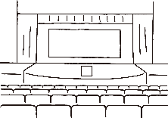
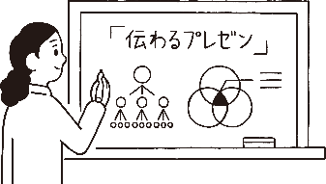
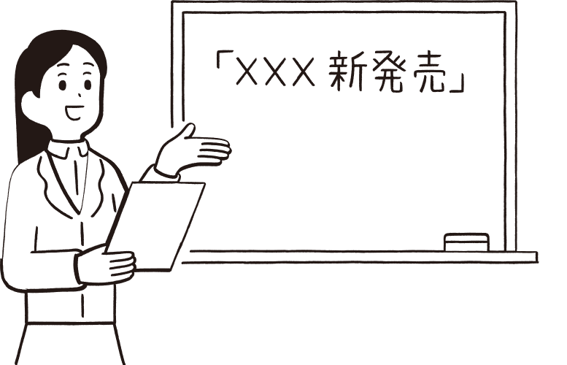
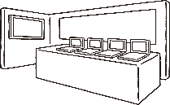
3つのポイント
「伝わる」プレゼンスライド作成のコツは、3つのポイントを押さえること。
Point1
シーンに合わせる
ターゲットがどういう層なのか、どのような形で活用する資料なのかによって、最適な資料の仕様が異なります。シーンに合わせたスライドを作成し、伝達力アップに！
Point2
流れを意識した全体設計
プレゼンで一番伝えたいメインメッセージを設定し、そこから理解しやすい順番を意識しながらスライドを1枚ずつ作成していきます。その際にスライドごとで何を伝えたいのかを明確にするのがポイント！
Point3
見やすいデザイン
視線が迷わないよう、余白の確保やシンプルな色使いを意識。スライドには情報を詰めすぎず、シンプルにすることが「伝わる」スライドの一番のコツ！初めて見る人の視線で資料を見返すのもオススメです。
good presen!のテンプレートはこれらのポイントを意識しやすい作りになっているので、
ぜひ実際に活用してスライドを作成してみてください。

Slide 27
シーンに合わせる 投影画面に合った選び方
投影画面の大きさによって見やすいフォントサイズは異なるため、good presen!のテンプレートではZoomやteamsでのプレゼンに最適なオンライン用テンプレートとモニターやスクリーンでのプレゼンに最適なスクリーン用テンプレートの2種を用意しています。
それぞれの最適なフォントサイズやテキスト量で資料が作成できるようになっているので、
資料の活用方法に合わせて選択してください。
オンラインプレゼン用
推奨フォントサイズ＝18pt
（中面の本文サイズとしてデフォルト設定済）
オンラインプレゼンの場合は多少フォントサイズが小さくても見えますが、情報を詰め込みすぎると伝わりづらくなります。無理せずスライドを分割することを推奨します。
スクリーンプレゼン用
推奨フォントサイズ＝24pt
（中面の本文サイズとしてデフォルト設定済）
あくまで目安になりますので、実際に使用するスクリーンに
投影して確認し、調整することを推奨します。
また、オンラインプレゼンと比較し以下２点もより重要です。
・薄いカラーを極力使わない
・解像度の低い画像を使わない

Slide 28
流れを意識した全体設計 レイアウト一覧
様々なプレゼンで使いやすい9レイアウトを用意しました。
「新しいスライド」の▼からレイアウトを選択し、使用してください。
最初に目次で全体の流れを伝えることで、聞き手に安心感を与えたり、
中扉を活用して章ごとにメリハリをつけることが可能です。
表紙
インデックス
中扉①
中扉②
中扉③
中面（白）
中面（カラー）
白＆カラー
画像あり

Slide 29
見やすいデザイン フォント選定
他のフォントは
基本的に使用しない
他のフォントは
基本的に使用しない
日本語書体
英数字書体
游ゴシック体
Calibri
游ゴシック体（Bold）
Calibri(Bold)
※文章中に英数字が入る場合は
そのまま游ゴシック体を使用可能

Slide 30
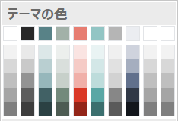
見やすいデザイン カラー選定
基本はこちらを使用
図形やグラフを強調したい時に
文字を強調する時のアンダーラインに
他のカラーは
基本的に使用しない
メインカラー
サブカラー
強調カラー
R 88
G 130
B 135
#588287
R 162
G 177
B 168
#A2B1A8
R 231
G 125
B 113
#E77D71
R 146
G 197
B 196
#92C5C4
グレーカラー
文字カラー
R 181
G 181
B 181
#B5B5B5
R 40
G 40
B 40
#282828
R 255
G 255
B 255
#FFFFFF
文字は基本的に
こちらを使用する
デフォルト設定済み
ネガティブな情報や
印象を弱めたい時に

Slide 31
見やすいデザイン ガイドラインについて
余白を確保したガイドラインを設定しています。
スライド全体で余白をしっかりと取ることですっきりとした印象を与えることができます。
1枚当たりの情報量が多く余白が少ない場合には、スライドを分けることも手です。
「表示」タブ→「表示」グループ→「ガイド」から表示・非表示の変更が可能
推奨ライン（内側）
基本的にはこの中にテキスト、画像、グラフ等を収めるようにしてください
厳守ライン（外側）
このラインからははみ出さないようにしてください
※スライド編集時は基本的に表示,
画面共有などでスライドを見せる場合には非表示を推奨
内側のラインから
極力はみ出ない
外側のラインを
はみ出るのはNG

Slide 32
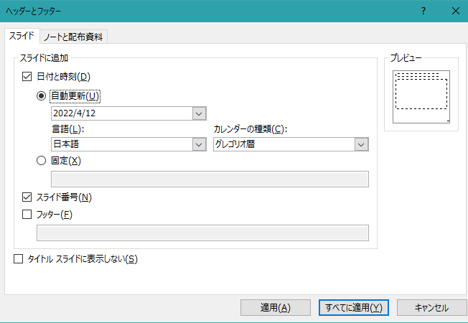
日付とページ数について
デフォルトで表紙に日付を、また表紙と扉以外のレイアウトにページ数を挿入しています。
設定で表示・非表示が切り替えられますが、基本的にはどちらも表示させることを推奨しています。
非表示になってしまった際には以下の手順で表示させることが可能です。
手順
①「挿入」タブから「フッダーとヘッター」を選択する
②「日付と時刻」（自動更新を推奨）と「スライド番号」にチェックを入れる
③「タイトルスライドに表示しない」にチェックが入っていないことを確認
④「すべてに適用」を選択し、反映させる

Slide 33
テンプレート設定（1/3）
PowerPointを新規で起動したときに、テンプレートが選択できる状態にするための方法です。
最初に設定しておくことをオススメします。
設定方法
①設定したいテンプレートを選択する
※右下のアイコンより一覧表示に切り替えると、セクションを一括で選択可能
②コピーし、新規でPowerPointを開いてペーストすると、
右の図のようなオプションが出るので「元の書式を保持」を選択する

Slide 34
テンプレート設定（2/3）
③白紙のレイアウトが含まれる「既存のセクション」を削除し、
選択したテンプレートのスライドのみになるようにする
④「ファイル」＞「名前をつけて保存」を選択
⑤ファイルの種類：「PowerPointテンプレート（*.potx）」を選択
※ファイルの種類を変更すると保存場所が自動的に指定されます。
⑥自動指定されたフォルダにデータを保存
⑦新規でPowerPointを起動

Slide 35
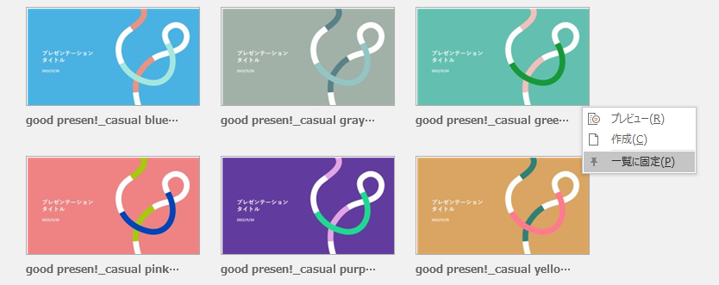
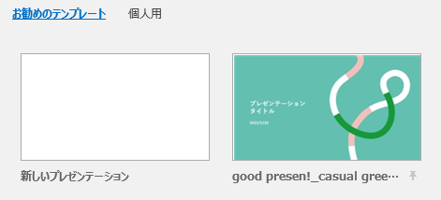
テンプレート設定（3/3）
⑧起動画面「個人用」> ⑥で保存したテンプレートを右クリック＞「一覧に固定」をクリック
⑨「お勧めのテンプレート」に固定されるため、起動後すぐに使用可能になります

Slide 36
jpegの画像です
保存してお使いください

Slide 37
jpegの画像です
保存してお使いください

Slide 38
jpegの画像です
保存してお使いください

Slide 39
jpegの画像です
保存してお使いください

Slide 40
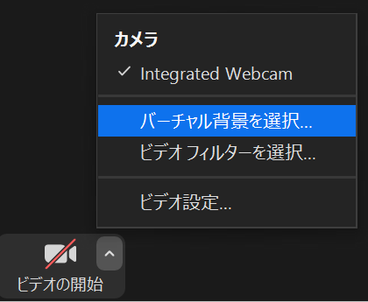
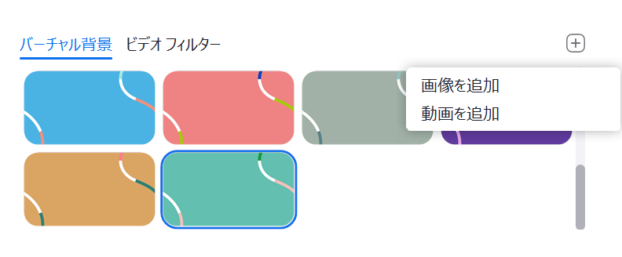
背景画像の設定方法（Zoom）
ビデオから「バーチャル背景を選択」をクリック
右上の＋ボタンをクリックし、「画像を追加」から任意の画像を設定

Slide 41
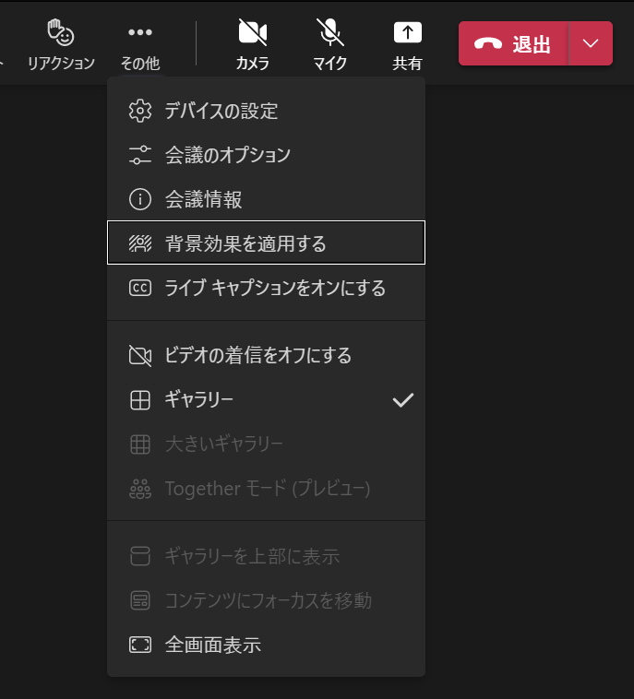
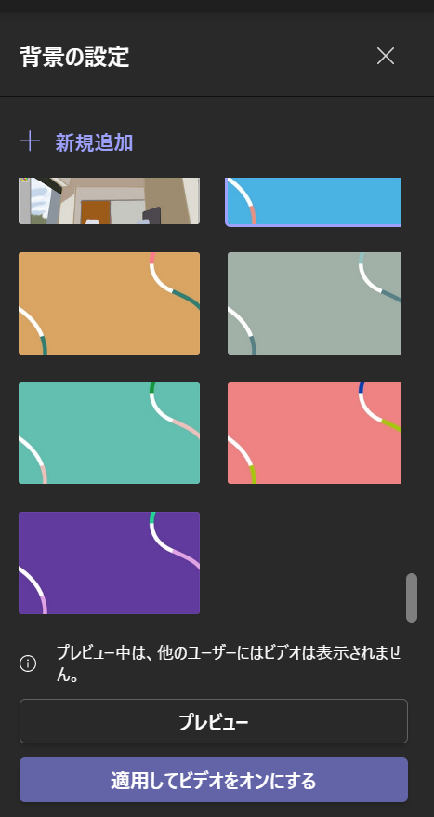
背景画像の設定方法（Microsoft Teams）
「背景効果を適用する」をクリック
左上の「＋新規追加」をクリックし、
任意の画像を設定

Slide 42
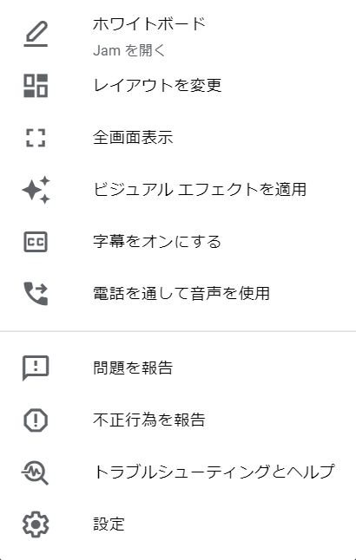
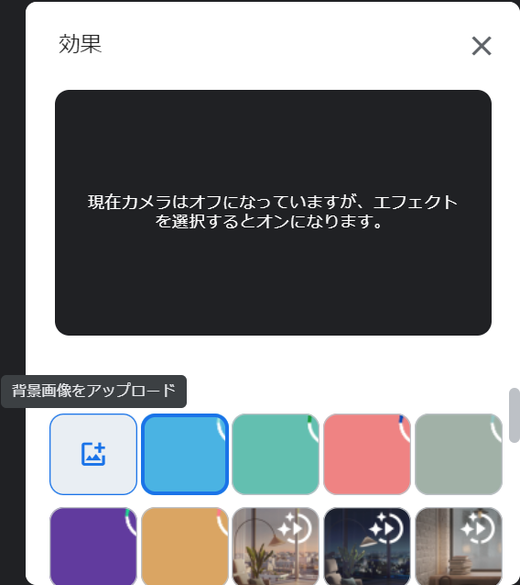
背景画像の設定方法（Google Meet）
「その他のオプション」をクリック
「ビジュアルエフェクトを使用」をクリック
左上のアイコンをクリックし、
任意の画像を設定

Slide 43
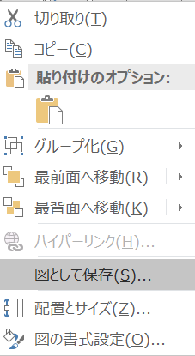
オリジナル背景画像の作成方法
PowerPoint上で背景画像にテキストボックスを重ね、任意のテキストを入れることで
オリジナルの背景画像を作成することも可能です。
good presen!
Name:
顔に被らない位置にテキストボックスを挿入し、所属や名前などを記入
右クリック→「図として保存」をクリック

